Slide 1

Asignación de recursos, generación de servicios de salud y sus resultados ante el impacto del COVID-19.
“Los Pandemials“
Ignacio Ibarra López
René Rosado González
Alejandro A. Domínguez Cisterna

Slide 2
Metodología
Se consideran dos escenarios:
1) condiciones previas a la pandemia por COVID19 y;
2) el shock provocado por la pandemia y su inercia a lo largo del tiempo.
Caracterización del Sistema de Salud antes y durante la pandemia utilizando indicadores sintéticos DP2
Desarrollo de un modelo de AI, que incluye hechos estilizados relacionados con fuentes de financiamiento y el proceso de generación del bien público y el estrés fiscal durante la pandemia.

Slide 3
Flujo de trabajo
Extracción
DataMexico API
INEGI
Caracterización
Distancia P2
Simulación
SIR
Modelo ABM
US EIA
Análisis de Correlación
Resultados
Recomendaciones de política pública

Slide 4
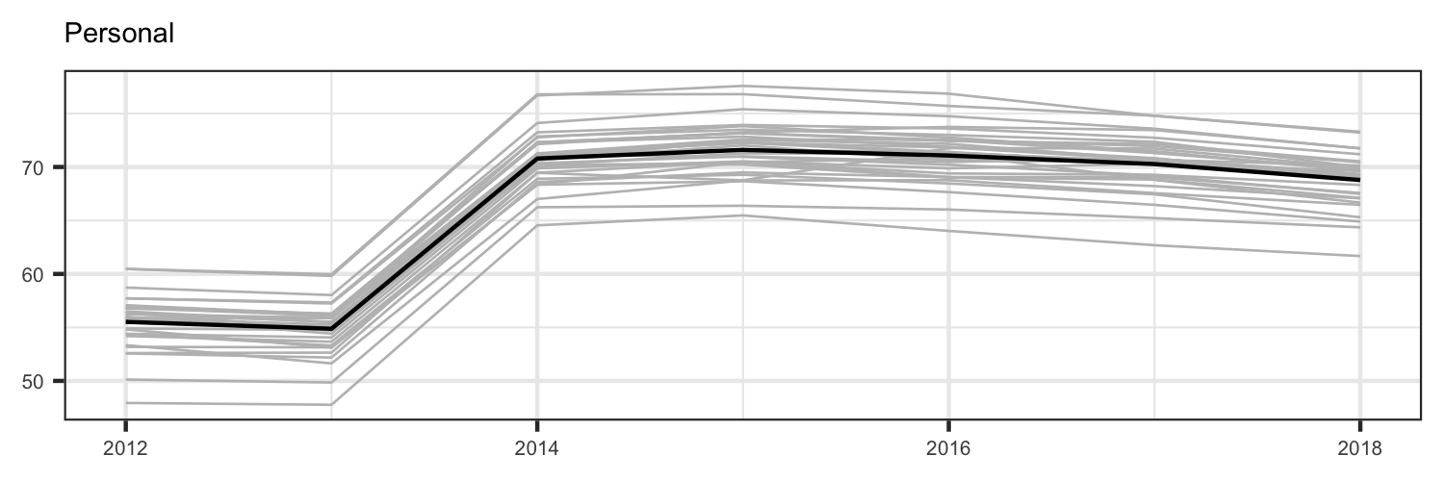
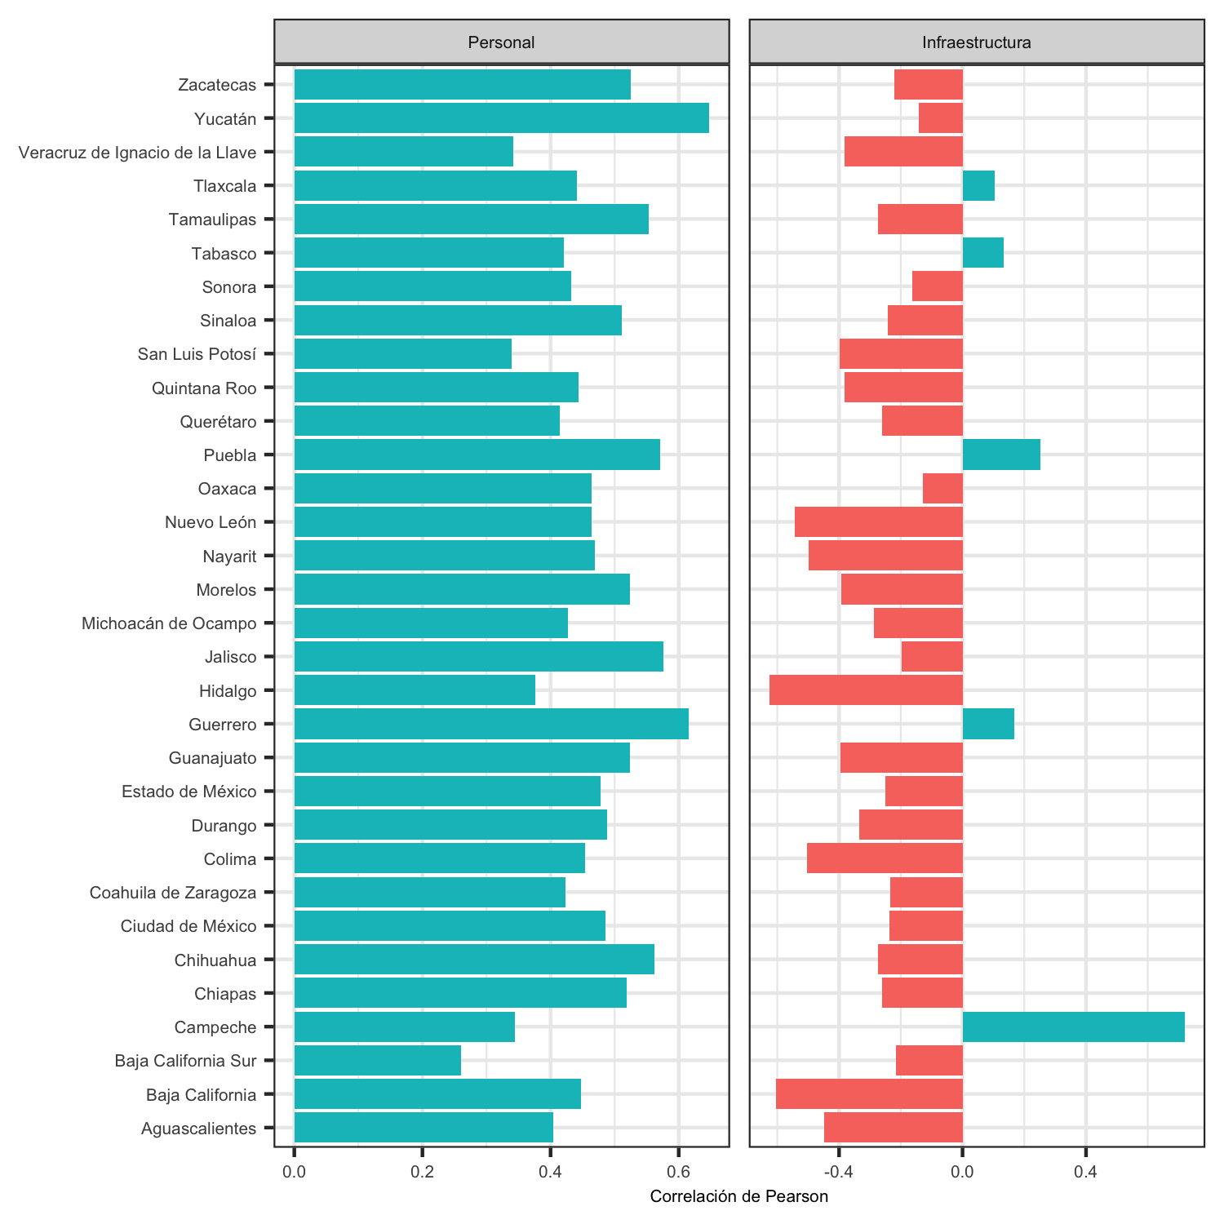
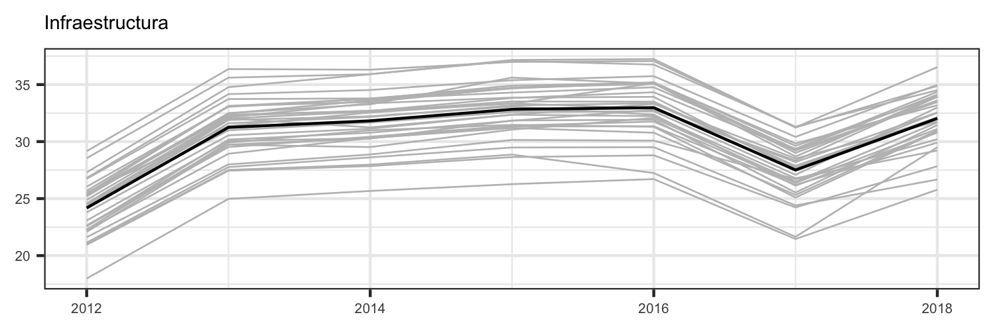
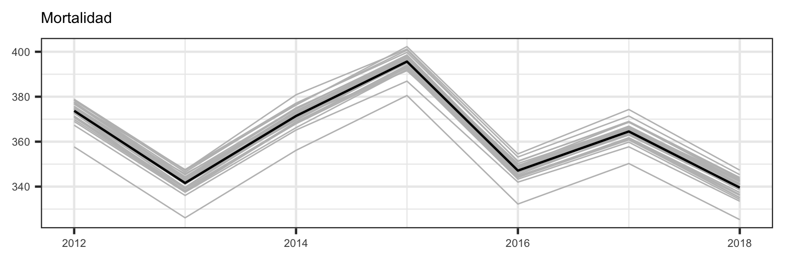
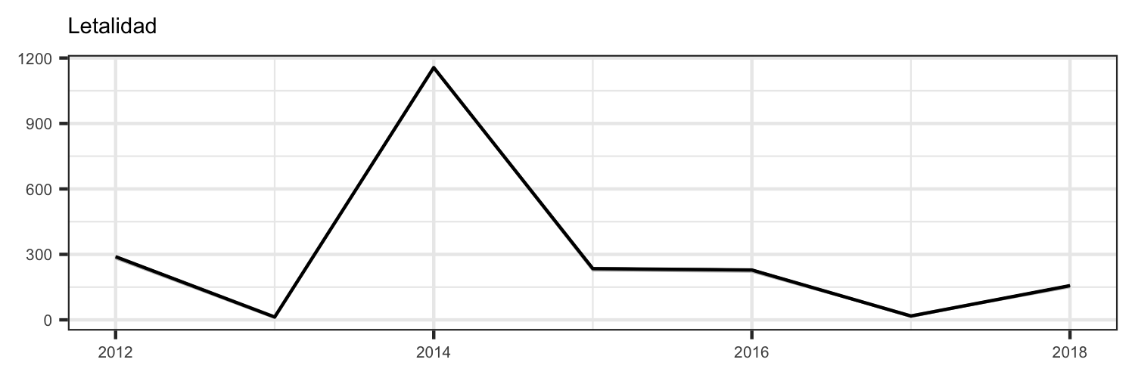
Sistema de Salud previo al la COVID-19

Slide 5
Sistema de Salud Durante COVID-19

Slide 6
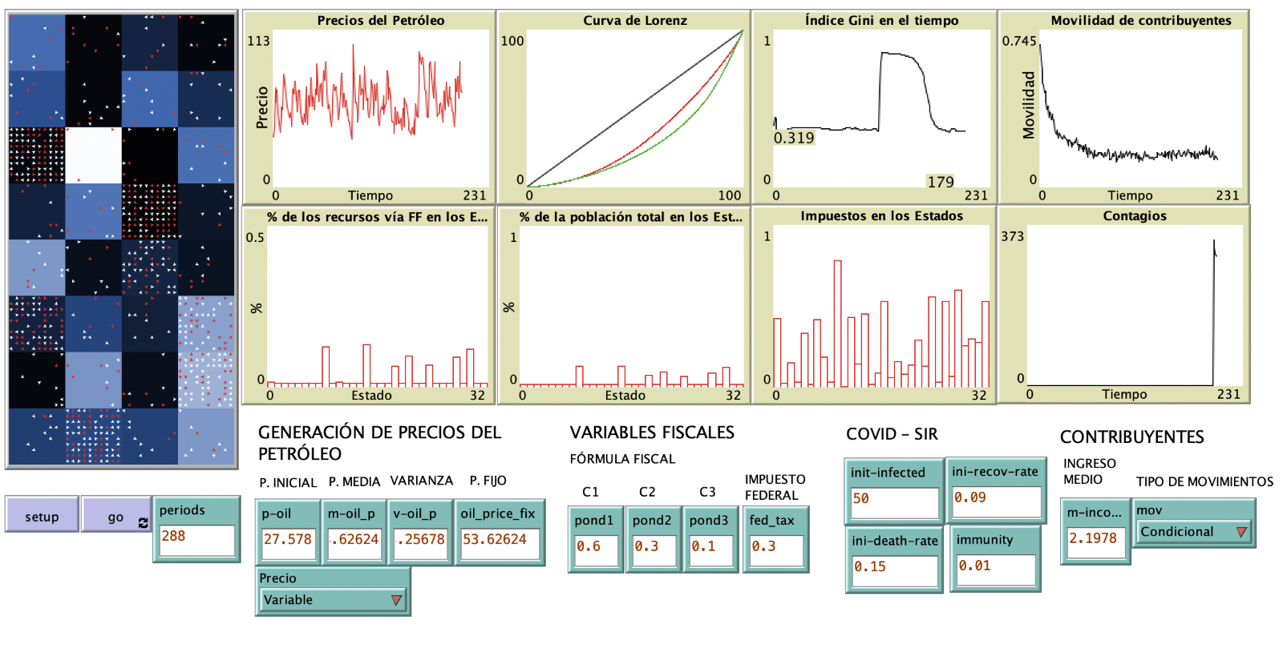
Resultados del modelo de simulación

Slide 7
Discusión y recomendaciones

